Slide 1
Apresentação do Projeto do Sistema - LPR
Ryan Oliveira de Castro

Slide 2
Diagrama de Classes de Projeto
Diagrama de Classes de Projeto
Interface Gráfica dos Casos de Uso

Slide 3
Diagrama de Classes de Projeto
20 classes
47 atributos
15 associações
3 heranças

Slide 4
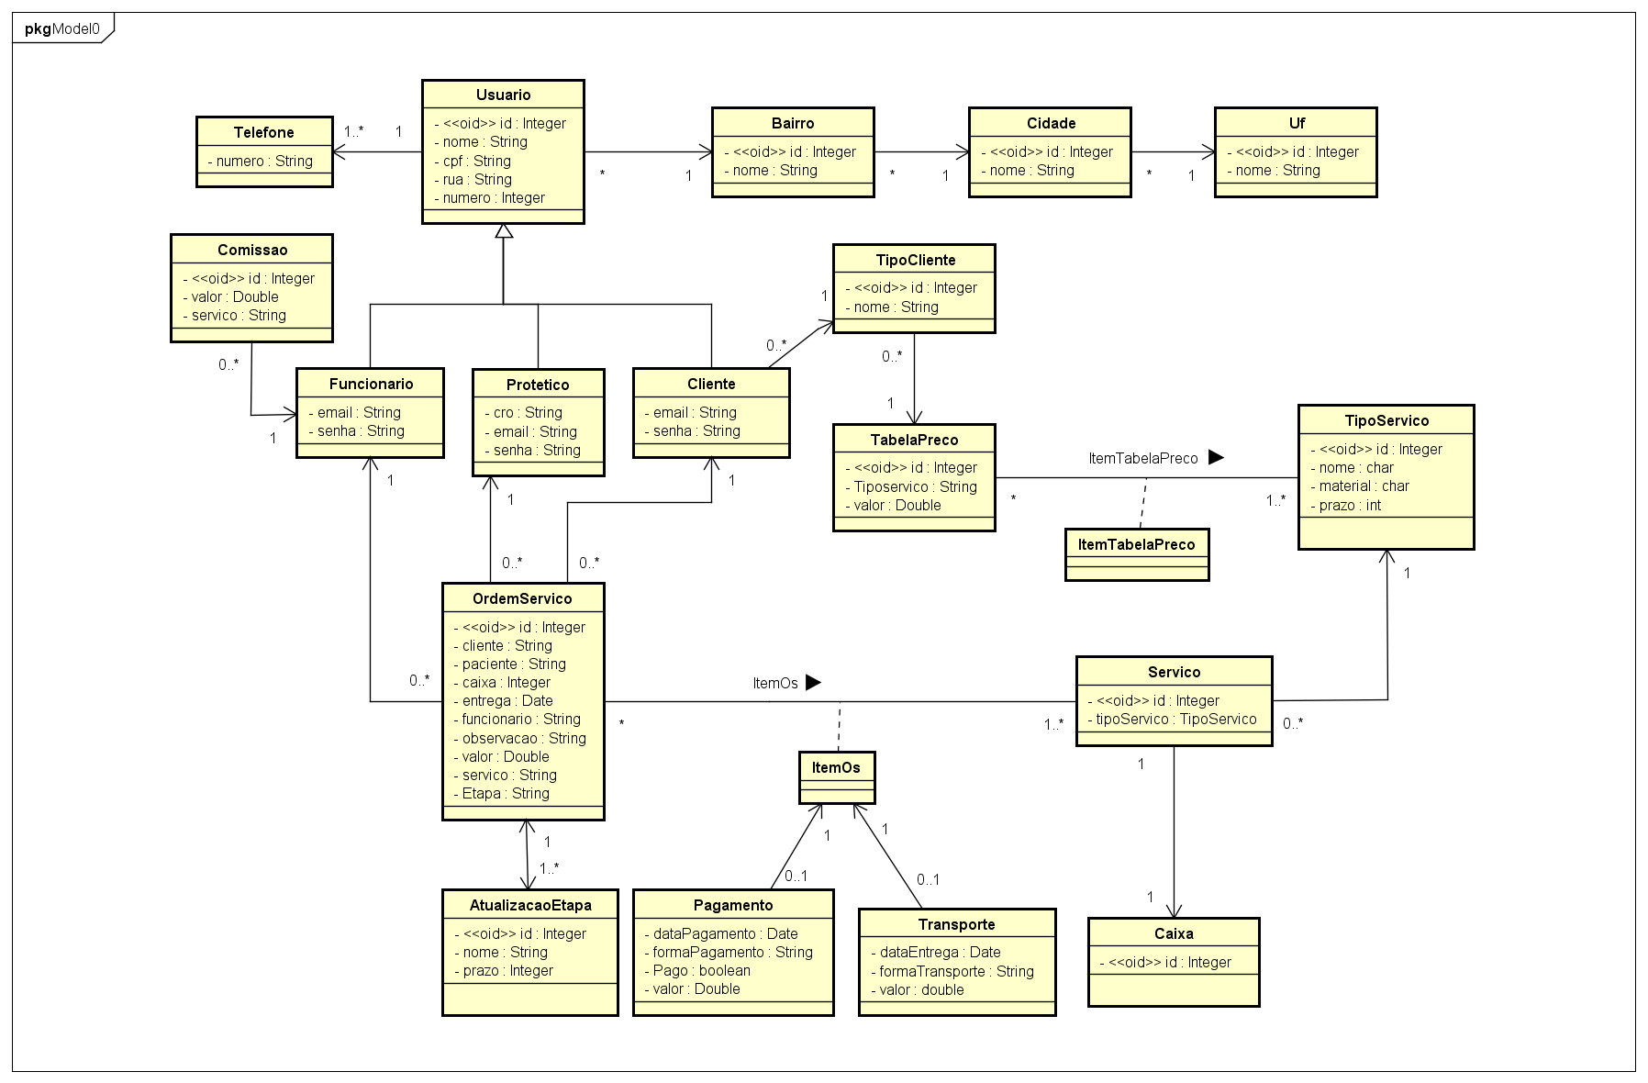
Diagrama de Classes de Projeto

Slide 5
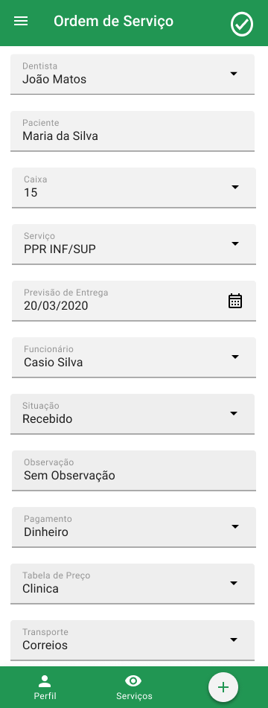
Interface do Caso de Uso Ordem de Serviço
Transações com BD
Listar Clientes
Listar Serviço
Listar Funcionário
Verificar OS funcionário
Verificar Caixa em uso
Verificar Débito Cliente
Inserir Ordem de Serviço
Alterar Ordem de Serviço

Slide 6
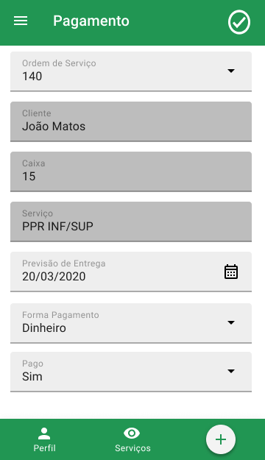
Interface do Caso de Uso Pagamento
Transações com BD
Listar Ordem Serviço
Carregar Cliente
Carregar Serviço
Listar Forma de Pagamento
Inserir Forma de Pagamento
Alterar Forma de Pagamento
Atualiza Débito Cliente

Slide 7
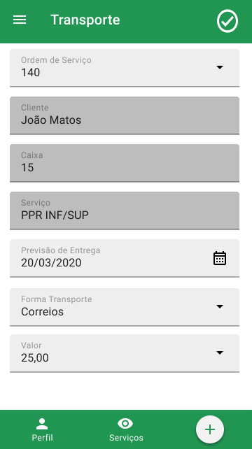
Interface do Caso de Uso Transporte
Transações com BD
Listar Ordem Serviço
Carregar Cliente
Carregar Serviço
Listar Transporte
Inserir Transporte
Alterar Transporte

Slide 8
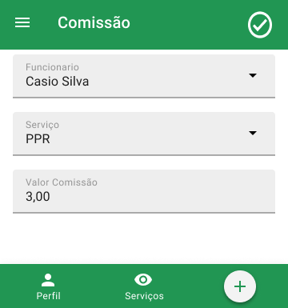
Interface do Caso de Uso Comissão
Transações com BD
Listar Funcionário
Listar Serviço
Inserir Comissão
Alterar Comissão

